Slide 1
আজকের পাঠে সবাইকে
স্বা
গ
ত
ম

Slide 2
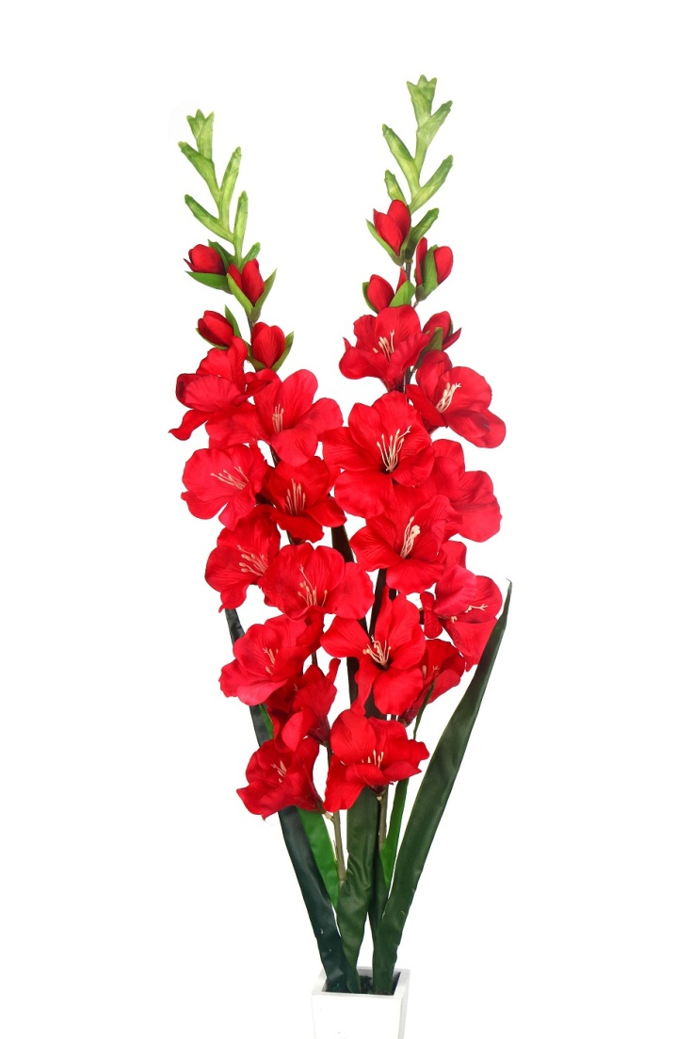
শ্রেণি : ৯ম-১০ম
বিষয় : বিজ্ঞান
সময় : ৫০ মিনিট
তারিখ: 16.০6.২০২২
পার্থ সারথী নাথ
সহকারী শিক্ষক (ICT)
লতিফপুর আলহাজ্ব আবদুল জলিল
উচ্চ বিদ্যালয়,
সীতাকুণ্ড, চট্টগ্রাম,

Slide 3
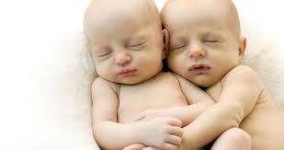
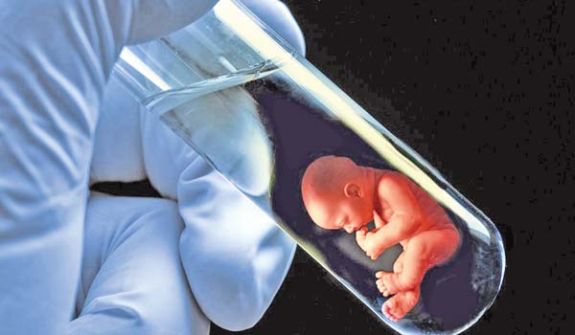
ছবিগুলোর দিকে লক্ষ কর-
শিশুর স্বাভাবিক জন্ম
শিশুর কৃত্রিম উপায়ে জন্ম

Slide 4
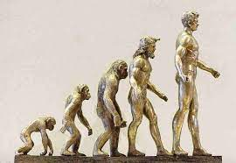
ছবিটির দিকে লক্ষ কর-
জীবনের আবির্ভাব

Slide 5
আজ আমরা পড়ব--
নবজীবনের সূচনা
অধ্যায়ঃ চতুর্থ
পৃষ্ঠাঃ 97-104
পাঠঃ ৪.১.৬—৪.৩

Slide 6
শিখনফল
এই পাঠ শেষে শিক্ষার্থীরা -------
টেস্টটিউব বেবি কী তা বলতে পারবে;
লিঙ্গ নির্ধারণের কৌশল ব্যাখ্যা করতে পারবে;
জীবনের উৎপত্তি এবং জীবজগতের বিবর্তনের ধারণা ব্যাখ্যা করতে পারবে।

Slide 7
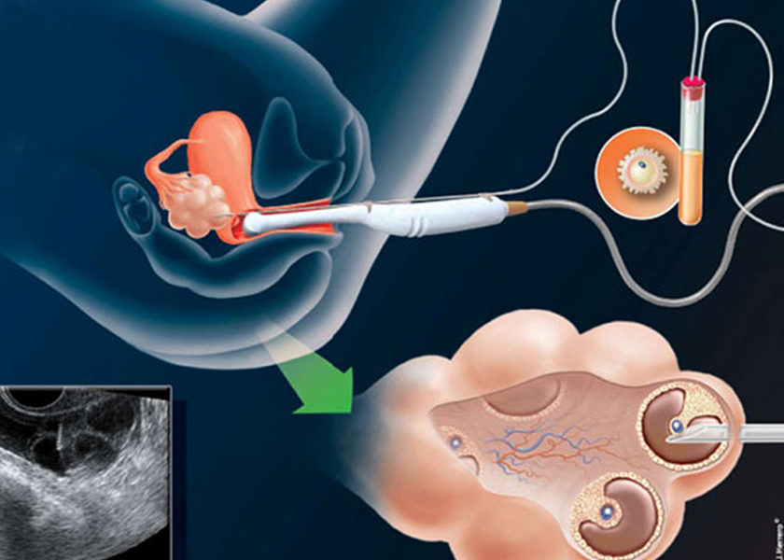
ছবিটির দিকে লক্ষ কর-
কৃত্রিম উপায়ে দেহের বাইরে শুক্রাণু ও ডিম্বানুর মিলন ঘটিয়ে ভ্রুণ সৃষ্টি করে নারীর জরায়ুতে প্রতিস্থাপনের মাধ্যমে যে শিশু জন্ম হবে তাকে টেস্টটিউব বেবি বলে।

Slide 8
একক কাজ
১. টেস্টটিউব বেবির ক্ষেত্রে প্রথম সফলতা লাভ করে কোন দেশ?
২. প্রথম টেস্টটিউব বেবির জন্ম হয় কত সালে?
৩. প্রথম টেস্টটিউব বেবি কতদিন বেঁচে ছিল?
৪. প্রথম সফল টেস্টটিউব বেবির নাম কি?
উত্তরমালা
১. ইংল্যান্ড ২. ১৯৫৯ ৩. ২৯ দিন ৪. লুইস জয় ব্রাউন

Slide 9
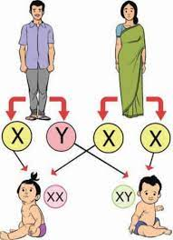
ছবিটির দিকে লক্ষ কর-
মানুষের জীবকোষে ক্রোমোজোমের সংখ্যা ২৩ জোড়া। শুধুমাত্র এক জোড়া ক্রোমোজোমকে লিঙ্গ নির্ধারক ক্রোমোজোম বলা হয়।

Slide 10
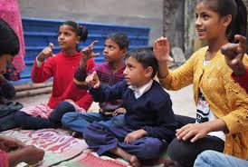
সময়ঃ -০৫ মিনিট
লিঙ্গ নির্ধারণে নারী কোন অবস্থাতেই দায়ী নয়। ব্যাখ্যা কর।

Slide 11
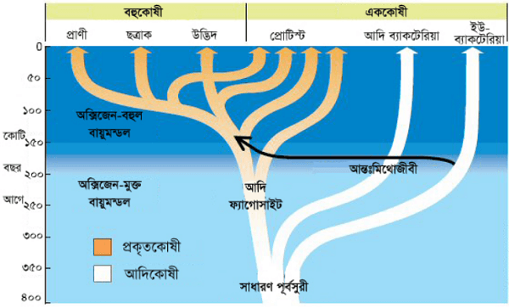
ছবিটির দিকে লক্ষ কর-
যে ধীর, অবিরাম এবং চলমান পরিবর্তন দ্বারা কোনো সরলতর উদবংশীয় জীব পরিবর্তিত হয়ে জটিল ও উন্নততর নতুন প্রজাতির উদ্ভব ঘটে, তাকে বিবর্তন বলে।

Slide 12
ছবিটির দিকে লক্ষ কর-
জীবনের উৎপত্তি প্রথমে সমুদ্রের পানিতে হয়েছিল।

Slide 13
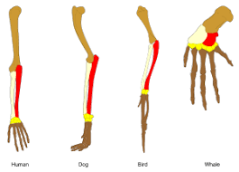
ছবিটির দিকে লক্ষ কর-
বিবর্তনের স্বপক্ষে প্রমাণ। সমসংস্থ অঙ্গ।

Slide 14
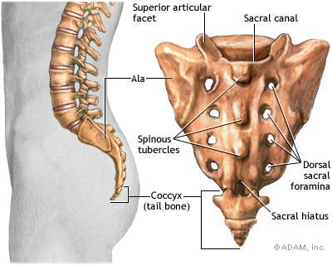
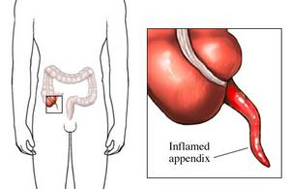
ছবিগুলোর দিকে লক্ষ কর-
বিবর্তনের স্বপক্ষে প্রমাণ। লুপ্তপ্রায় অঙ্গ।

Slide 15
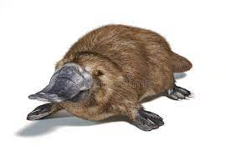
ছবিটির দিকে লক্ষ কর-
সংযোগকারী জীবন সম্পর্কিত প্রমাণ।

Slide 16
প্রতি দলে ০৫ জন করে বিভক্ত হয়ে যাও।
দলগত কাজ
সময়ঃ ১০ মিনিট
কন্যা বা পুত্র সন্তান জন্মদানের জন্য পিতার ভূমিকা মূখ্য – বিশ্লেষণ কর।

Slide 17
উত্তর দেয়ার চেষ্টা করি....
১। সর্বপ্রথম জীবাশ্ম আবিষ্কার করেন কোন বিজ্ঞানী?
২। কোন শব্দ থেকে বিবর্তন শব্দটি এসেছে?
৩। জীবাশ্মকে কোন যুগের সাক্ষী হিসেবে গণ্য করা হয়?
৪। জীব সৃষ্টির মূল কারণ কী?

Slide 18
বাড়ির কাজ
জাবেদের স্ত্রী একটি কন্যা সন্তানের জন্ম দিয়েছে। জাবেদ চেয়েছিল তার একটি ছেলে সন্তান হোক। আশা পূর্ণ না হওয়ায় জাবেদ তার স্ত্রীকে দোষারোপ করে তাকে তালাক দেওয়ার সিদ্ধান্ত নিল।
সন্তান জন্মদানের জন্য জাবেদের কোন ক্রোমোসোমটি দায়ী? ব্যাখ্যা কর।

Slide 19
পরিশেষে সবার সুন্দর
সুস্বাস্থ্য কামনা করছি।
ধন্যবাদ

